Slide 1
uncore 调频框架与调频策略
华为 操作系统研发工程师 李伟

Slide 2
目录
uncore现状
uncore调频框架
uncore调频策略
展望

Slide 3
uncore现状

Slide 4
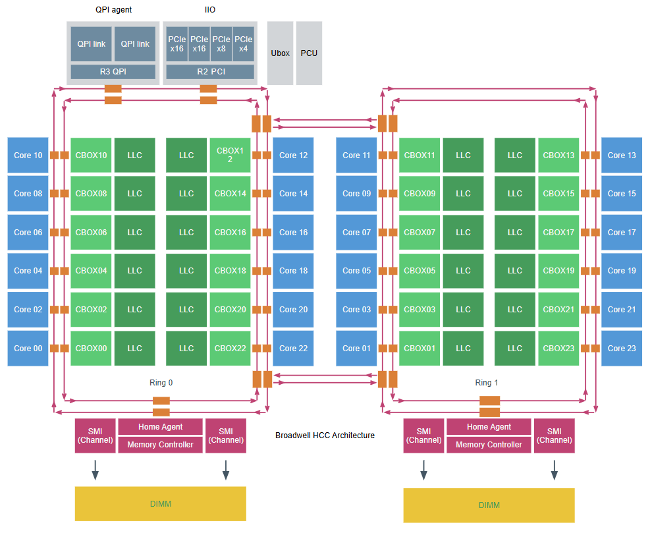
uncore组件
处理器中Core和uncore部分解耦，允许uncore组件独立于核心动态调整其频率。
Refence：https://zhuanlan.zhihu.com/p/710417028

Slide 5
Intel uncore 现状
Intel 提供 uncore 调频接口
每个 package 和 die 组合都有一个目录，uncore UFS 的范围是每个 die 或每个 package。
attributes | Introduction | R/W
current_freq_khz | used to get the current uncore frequency | read-only
initial_max_freq_khz | represent the maximum possible frequency | read-only
initial_min_freq_khz | represent the minimum possible frequency | read-only
max_freq_khz | used to set the maximum uncore frequency | read-write
min_freq_khz | used to set the minimum uncore frequency | read-write
04
05
Intel 提供 uncore 监测
可以使用 perf 工具监测uncore性能事件。
uncore pmu | Introduction
/sys/devices/uncore_cha_* | 监控 Home Agent（HA）相关的性能事件
/sys/devices/uncore_imc_* | 监控 Integrated Memory Controller（IMC）的性能事件
/sys/devices/uncore_irp_* | 监控 I/O Request Processor（IRP）单元的性能事件
… | …

Slide 6
Intel uncore 测试
Intel 上定频测试 uncore收益
Nginx 30%负载，固定core频率为最小值：性能随uncore频率降低而损失幅度小于功耗的降低幅度，能效提升最大为13.92%：
Nginx 30%负载，固定core频率为最小值：性能随uncore频率降低而损失幅度小于功耗的降低幅度，能效提升最大为13.92%：
04
Uncore频率
05
Uncore频率
Stress-ng测试数据，固定core频率为最大值。
Stress-ng | 不调频功耗 | 不调频性能 | 调频功耗 | 调频性能 | 功耗收益（W） | 性能损失 | 功耗收益% | 性能损失% | 能效比提升
cpu | 412.2 | 10553787 | 370.312 | 10461582 | 41.888 | -92205 | 10.16% | -0.87% | 10.34%
cache | 311.612 | 238181566 | 305.294 | 241810209 | 6.318 | 3628643 | 2.03% | 1.52% | 3.62%
stream | 465.835 | 583435 | 450.304 | 564141 | 15.531 | -19294 | 3.33% | -3.31% | 0.02%
hdd | 262.059 | 1334019 | 259.41 | 1399496 | 2.649 | 65477 | 1.01% | 4.91% | 5.98%

Slide 7
uncore调频框架

Slide 8
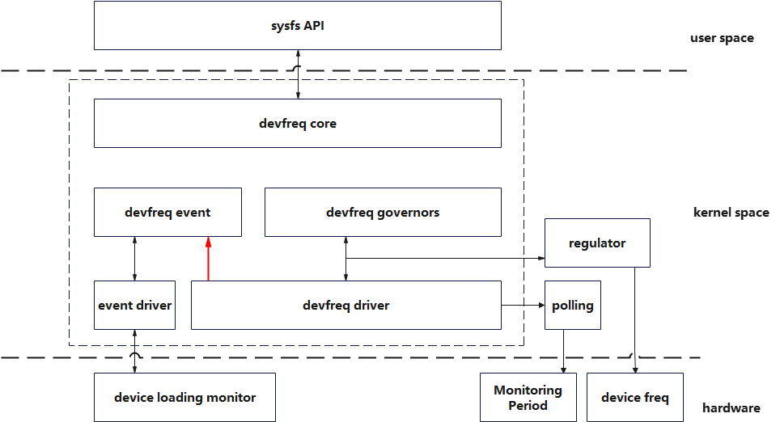
调频框架
devfreq为内核Non-CPU设备的通用DVFS框架，一般用于总线设备等。
devfreq提供若干调频governor，同时可通过devfreq-event输入内核或硬件的事件/信息，从而指导governor调频。
04
05

Slide 9
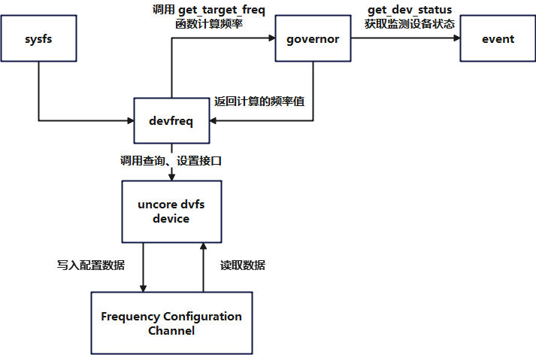
执行流程
循环监测设备状态提供调频输入，并根据输入条件反馈调节频率。
04
05

Slide 10
uncore调频策略

Slide 11
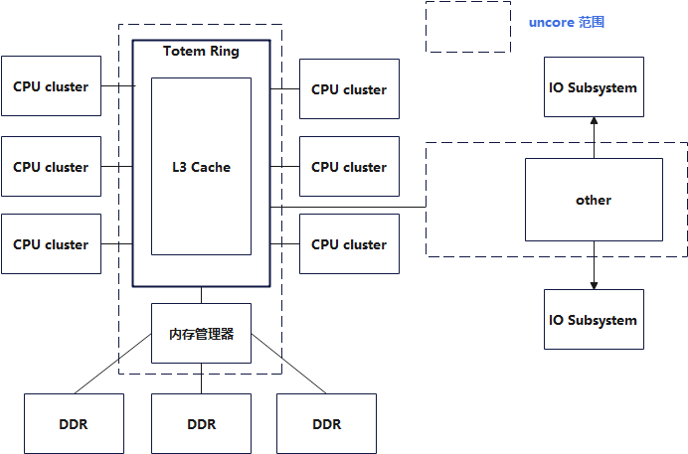
调频输入条件
Uncore包含的设备种类负载且数量较多。
不同uncore频率设备负载

Slide 12
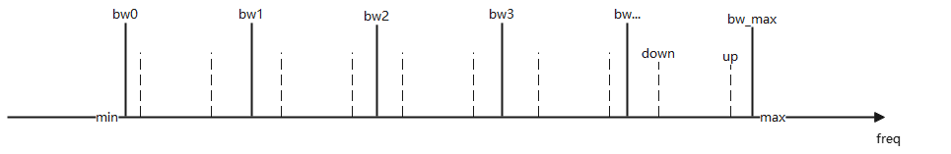
调频策略与效果
step 调频策略
基于环境信息统计每个频率对应的最大带宽，并根据当前带宽情况选择合适的uncore频率；
设置升频水线与降频水线，当满足条件是触发升降频率；
相应措施支持动态刷新steps记录数据。
step 调频效果
业务类型 | 业务负载 | 不调频功耗 | 不调频性能 | 调频功耗 | 调频性能 | 功耗收益 （W） | 性能损失 | 功耗收益% | 性能损失% | 能效比提升
SPEC_PWR | 10% | 121.056 | 882123 | 97.713 | 881432 | 23.343 | -691 | 19.28% | -0.08% | 23.79%
 | 20% | 140.705 | 1770530 | 124.5287 | 1767950 | 16.1763 | -2580 | 11.50% | -0.15% | 12.83%
 | 30% | 160.4402 | 2647060 | 145.49 | 2643630 | 14.9502 | -3430 | 9.32% | -0.13% | 10.13%
 | 40% | 177.4522 | 3530050 | 161.5179 | 3531570 | 15.9343 | 1520 | 8.98% | 0.04% | 9.91%
 | 50% | 193.2869 | 4408860 | 176.2131 | 4414390 | 17.0738 | 5530 | 8.83% | 0.13% | 9.83%
MySQL | 10% | 143.3683 | 71589.04 | 110.7605 | 69861.14 | 32.6078 | -1727.9 | 22.74% | -2.41% | 26.32%
 | 20% | 176.5988 | 155401.9 | 150.3683 | 150068.4 | 26.2305 | -5333.5 | 14.85% | -3.43% | 13.41%
 | 30% | 222.9571 | 263694.9 | 213.2086 | 262696.2 | 9.7485 | -998.7 | 4.37% | -0.38% | 4.18%

Slide 13
展望

Slide 14
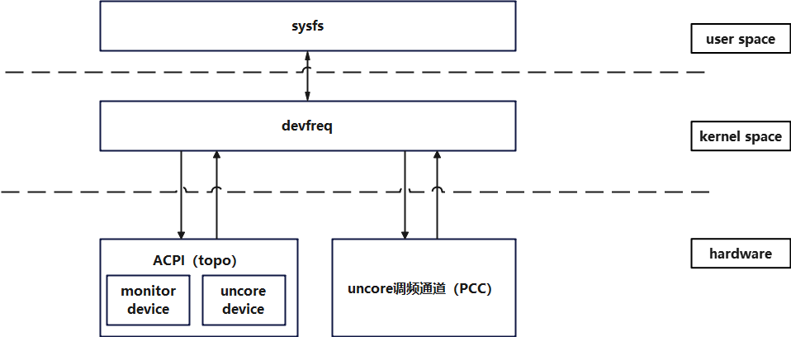
未来规划
打通完整uncore调频通路，实现调频策略与业务融合

Slide 15
THANKS

